Slide 1
Web开发一
第十三章 浏览器兼容性

Slide 2
了解浏览器兼容性问题产生的背景
本讲目标
掌握浏览器兼容性问题的解决方法
掌握常见的跨浏览器兼容性问题
掌握使用CSS Hack技术解决浏览器兼容性问题
了解W3C验证工具的使用

Slide 3
本节内容
浏览器兼容性问题简介
浏览器兼容性问题解决思路
浏览器兼容性问题解决方法
常见浏览器兼容性问题

Slide 4
从浏览器发展历史说起
1994
Netscape1
1995
Netscape2
IE1
Opera1
2004 IE6
Firefox1
Opera7
2011 IE9
Firefox4
Chrome10
Opera11
Safire5

Slide 7
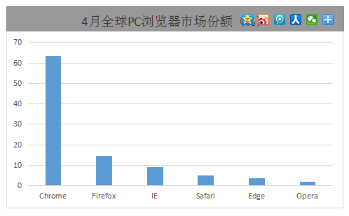
当前主流浏览器市场份额
2017年4月全球市场份额

Slide 8
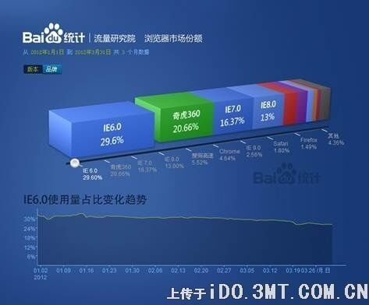
12年主流浏览器国内市场份额

Slide 9
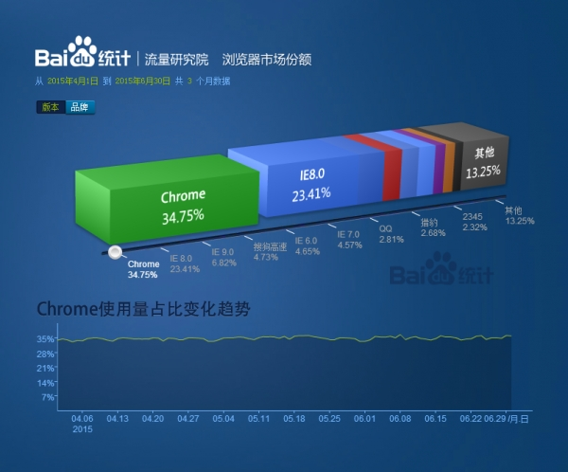
15年国内市场份额

Slide 10
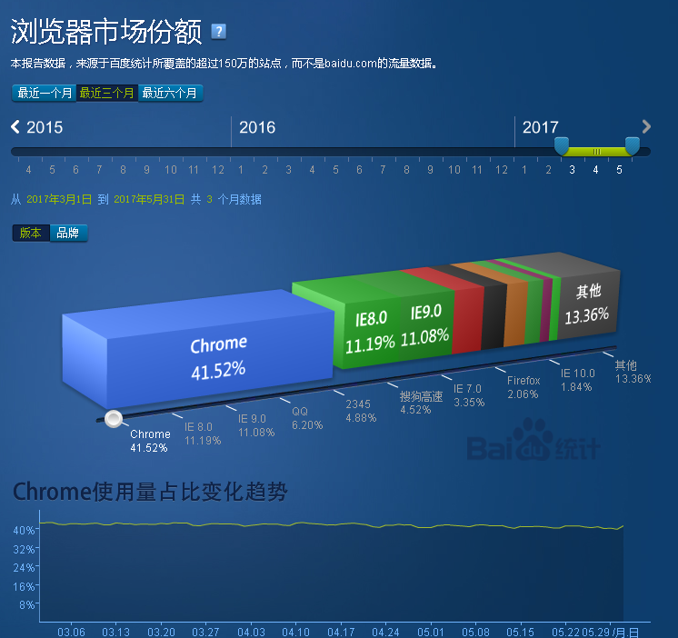
最近三个月市场份额

Slide 11
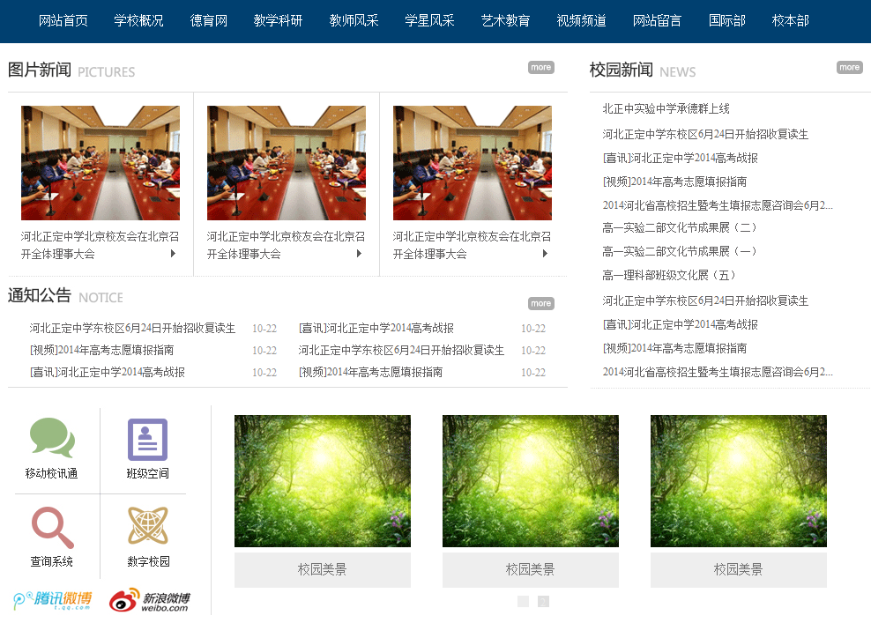
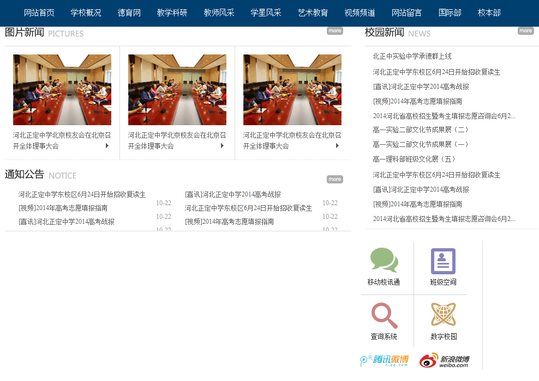
兼容性
不同浏览器共存产生的问题：兼容性问题

Slide 12
本节内容
浏览器兼容性问题简介
浏览器兼容性问题解决思路
浏览器兼容性问题解决方法
常见浏览器兼容性问题

Slide 13
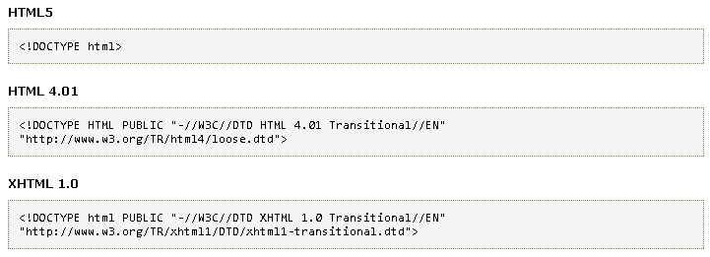
浏览器兼容性问题解决思路
1、使用合适的文档声明（DOCTYPE）
错误的（或不提供）文档声明，会导致浏览器解析文档时，选择 怪异模式 （Quirks模式）；而这可能是一切兼容性问题的根源。
常用的合法文档声明：

Slide 14
浏览器兼容性问题解决思路
2、对标准浏览器进行兼容
编写代码时，要了解客户群的浏览器使用情况。
编写代码时，以标准浏览器（Firefox/Chrome）为参考，暂时不考虑特殊浏览器行为（IE6类）。
*{
margin:0;
padding:0;
border:0;
}
ul, ol, li{
list-style:none;
}
一般情况下，先做一些通用设置，把兼容性问题扼杀在萌芽中。

Slide 15
浏览器兼容性问题解决思路
3、标准的网页代码
尽量使代码符合w3c标准
借助w3c提供的HTML验证器和CSS验证器对代码进行网上标准化验证
HTML验证器：http://validator.w3.org
CSS验证器：http://jigsaw.w3.org/css-validator/

Slide 16
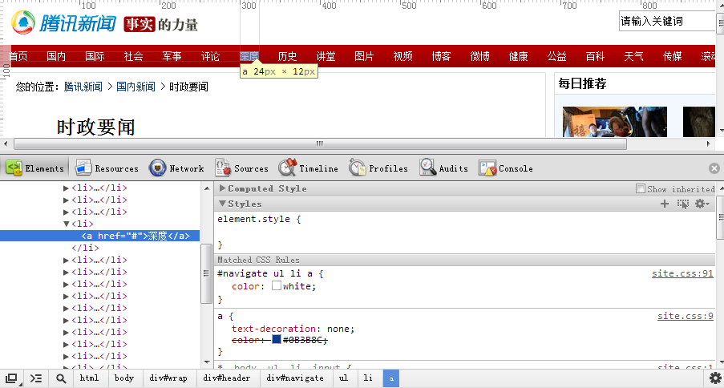
浏览器兼容性问题解决思路
4、借助浏览器开发者工具调试

Slide 17
浏览器兼容性问题解决思路
浏览器开发者工具：
Chrome浏览器：开发者工具、兼容性测试工具
Firefox浏览器：firebug、Web Developer
IE8+浏览器：开发者工具、IE Debug Tool Bar
IE Tester：调试IE浏览器不同版本（IE6、IE7、IE8、IE9）

Slide 18
本节内容
浏览器兼容性问题简介
浏览器兼容性问题解决思路
浏览器兼容性问题解决方法
常见浏览器兼容性问题

Slide 19
浏览器兼容性问题解决方法
CSS Hack
1、HTML头部引用Hack（条件注释法）
2、选择器Hack（选择器前缀法）
3、CSS类内部Hack（类内属性前缀法）
常用

Slide 20
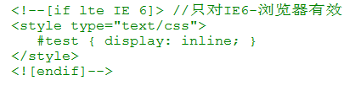
浏览器兼容性问题解决方法
1、HTML头部引用Hack（条件注释法）
IE10不适用
<!--[if IE]>这段文字只在IE浏览器显示<![endif]-->
<!--[if IE 6]>这段文字只在IE6浏览器显示<![endif]-->
<!--[if gte IE 6]>这段文字只在IE6以上(包括)版本IE浏览器显示<![endif]-->
<!--[if ! IE 8]>这段文字在非IE8浏览器显示<![endif]-->
<!--[if !IE]>这段文字只在非IE浏览器显示<![endif]-->
例子：12_1

Slide 21
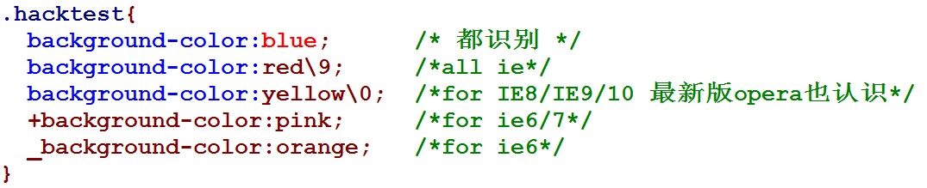
浏览器兼容性问题解决方法
2、CSS类内部Hack（类内属性前缀法）
属性前缀法是在CSS样式属性名前加上一些只有特定浏览器才能识别的hack前缀，以达到预期的页面展现效果。
例子：12_2

Slide 22
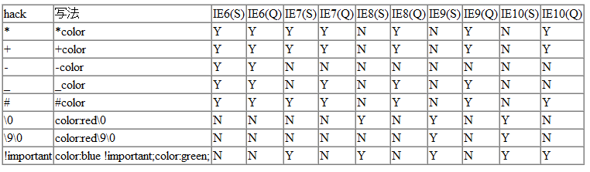
浏览器兼容性问题解决方法
IE浏览器各版本 CSS hack 对照表

Slide 23
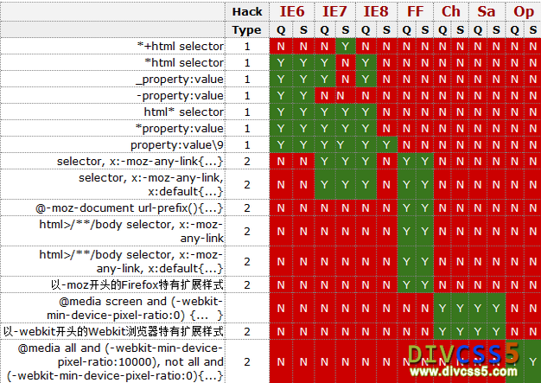
浏览器兼容性问题解决方法

Slide 24
本节内容
浏览器兼容性问题简介
浏览器兼容性问题解决思路
浏览器兼容性问题解决方法
常见浏览器兼容性问题

Slide 25
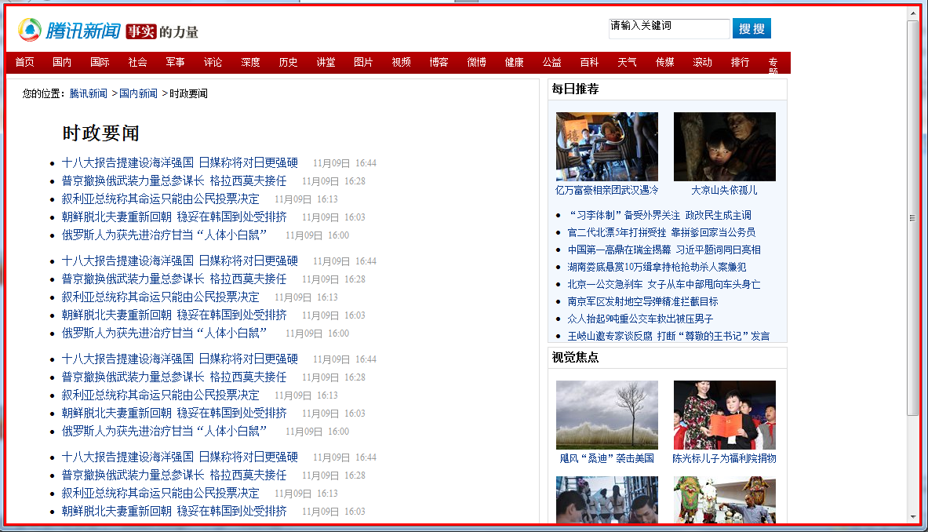
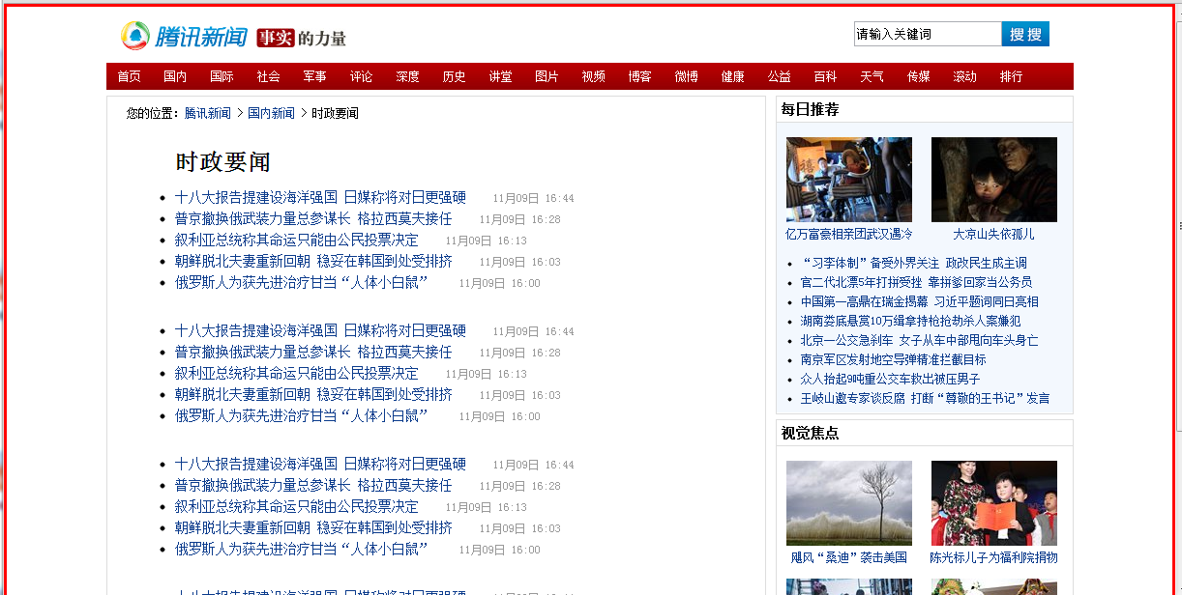
常见浏览器兼容性问题
1、网页居中问题
例子：12_3
问题症状：IE6下常规设置无法使页面居中。
解决方案：body{text-align:center}

Slide 26
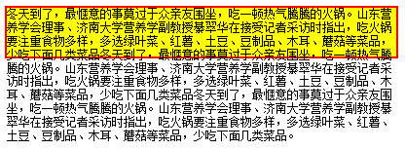
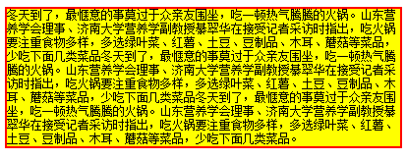
常见浏览器兼容性问题
2、某些浏览器不支持某些属性
问题症状：IE6下不支持min-width、max-height等属性。
解决方案：具体情况具体分析
例子：12_4

Slide 27


常见浏览器兼容性问题
3、png透明图片支持问题
问题症状：IE6下不支持透明图片。
解决方案：js方法或css滤镜
例子：12_5

Slide 28
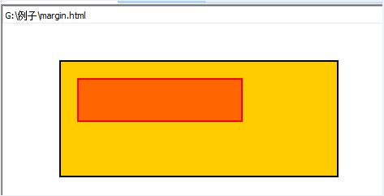
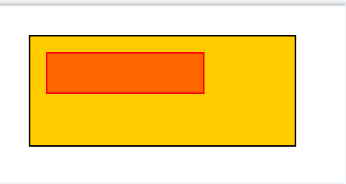
常见浏览器兼容性问题
4、不同浏览器的标签默认的外边距和内边距不同
问题症状：不加样式控制的情况下，各自的margin 、padding、p等差异较大。
解决方案：CSS里 *{margin:0; padding:0;}
例子：12_6

Slide 29

常见浏览器兼容性问题
5、块属性标签float后，又有横行的margin情况下，在IE6显示margin比设置的大
问题症状：常见症状是IE6中后面的一块被顶到下一行。
解决方案：在float的标签样式控制中加入 display:inline;将其转化为行内属性；或使用hack方法
例子：12_7

Slide 30
常见浏览器兼容性问题
其它问题：
http://www.css88.com/archives/579
http://www.wufangbo.com/ie6-ie7-ie8-css-bug-2/
http://blog.csdn.net/chuyuqing/article/details/37561313
例子：12_8

Slide 31
谢 谢
Thank You

